Slide 1
Муниципальное бюджетное дошкольное образовательное учреждение
Починковский детский сад № 3
Организация развивающей предметно-пространственной среды в образовательных организациях
Тема «Развивающая предметно-пространственная среда
в старшей группе
Выполнила:
воспитатель I квалификационной категории Тумаева Людмила Ивановна,

Slide 2
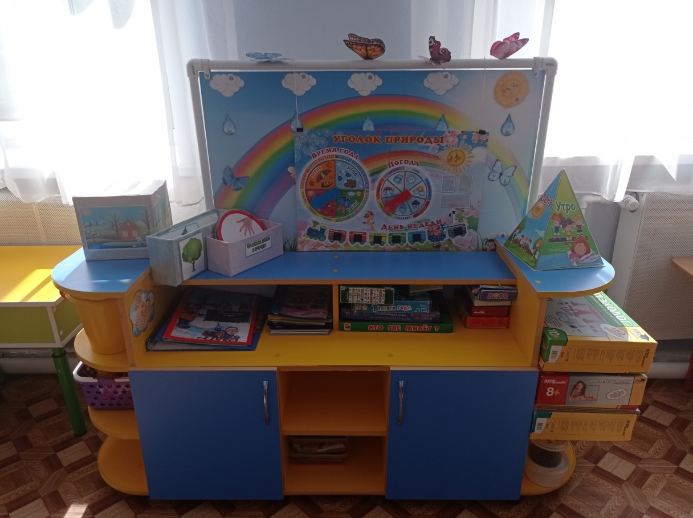
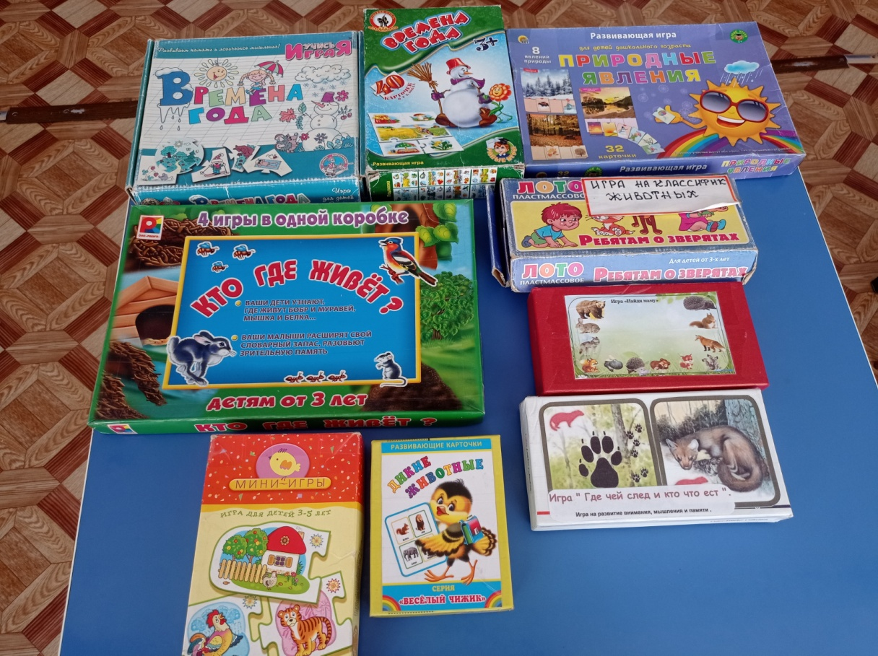
«Центр природы»
Ведущая образовательная область программы, реализуемая в различных видах деятельности
в «Центре природы»: «Познавательное развитие»

Slide 3
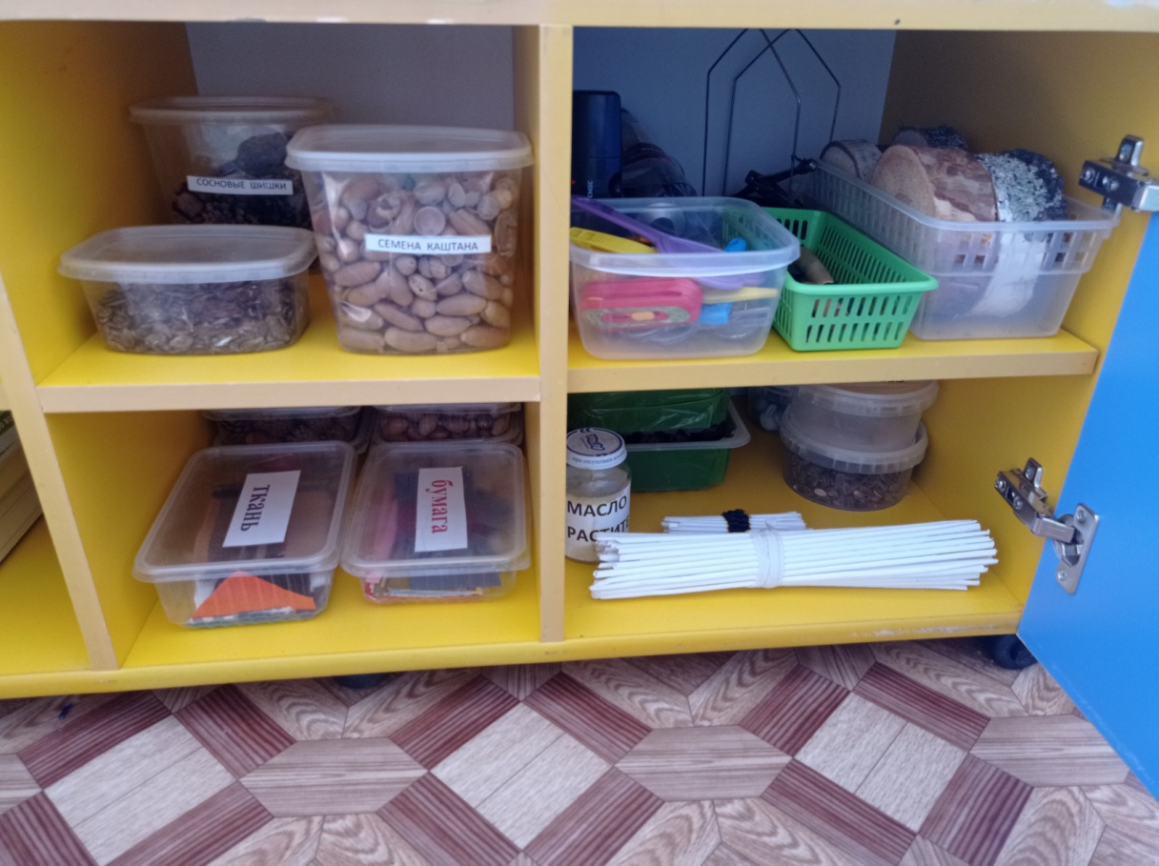
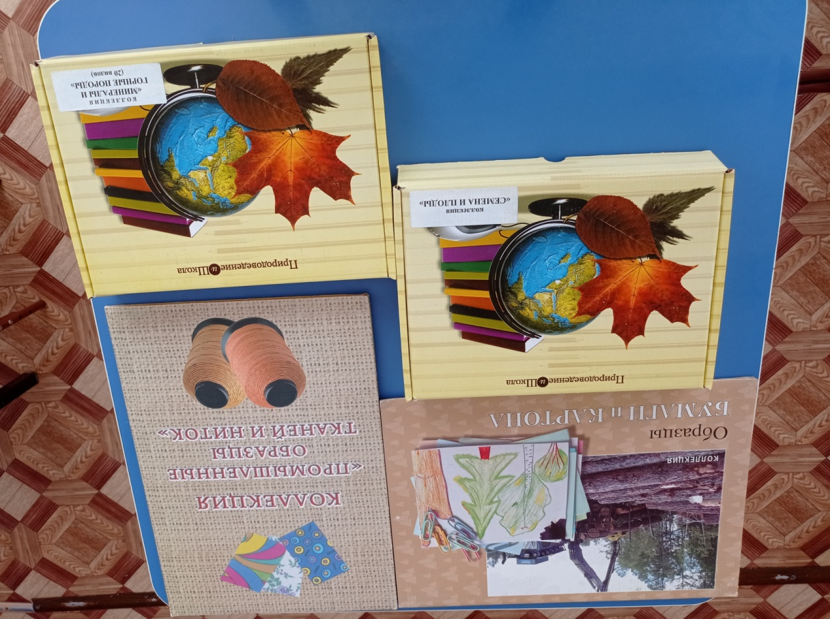
«Центр исследования»
Ведущая образовательная область программы, реализуемая в различных видах деятельности
в «Центре исследования»: «Познавательное развитие»

Slide 4
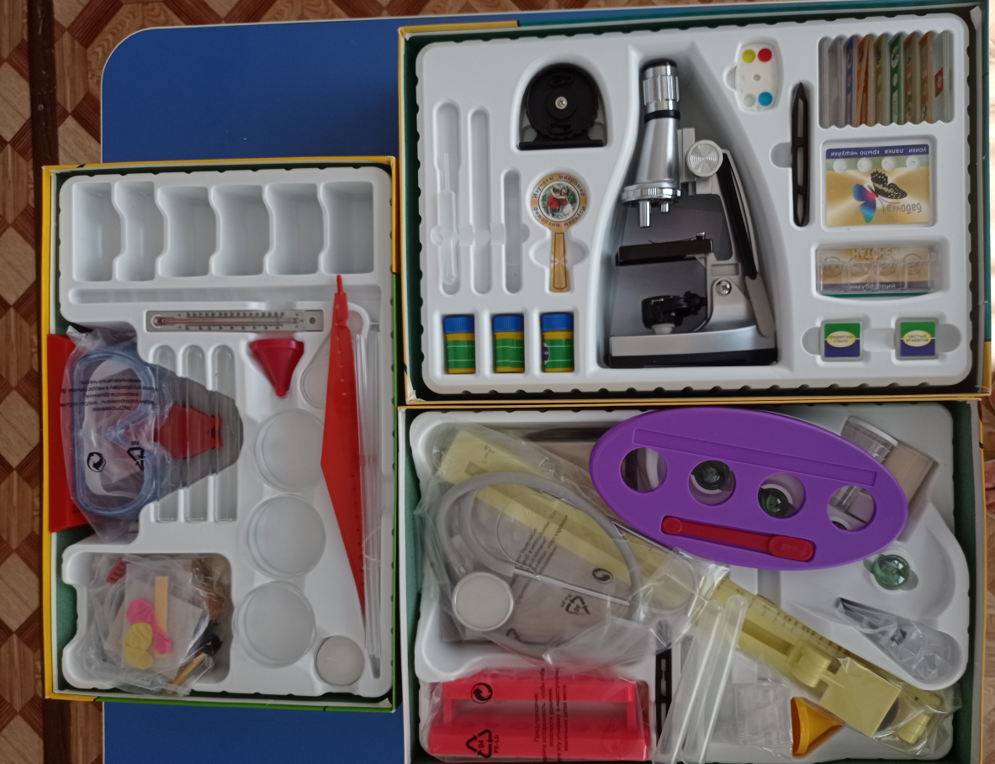
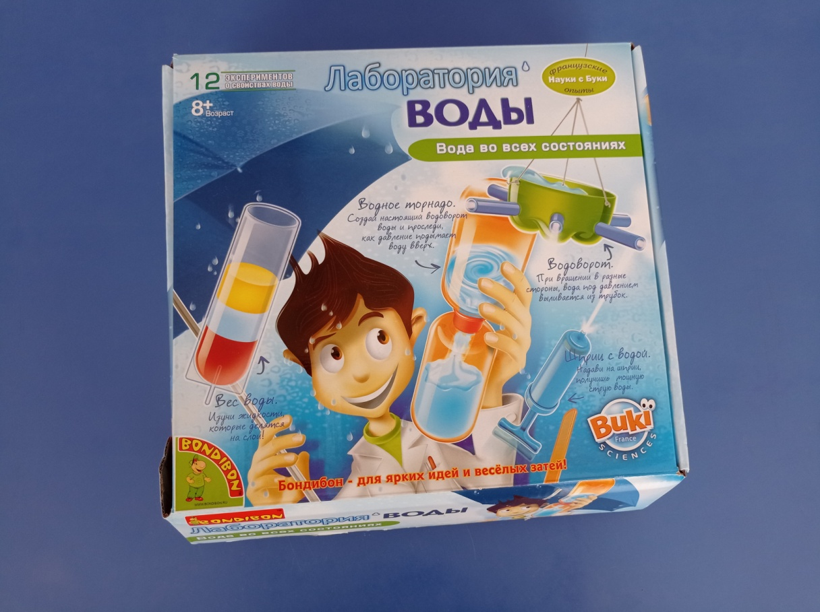
«Мини-лаборатория для проведения опытов»
Ведущая образовательная область программы, реализуемая в различных видах деятельности
в «Лаборатории»: «Познавательное развитие»

Slide 5
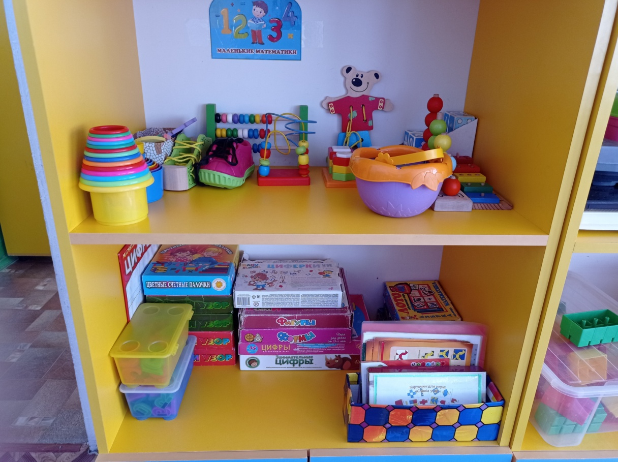
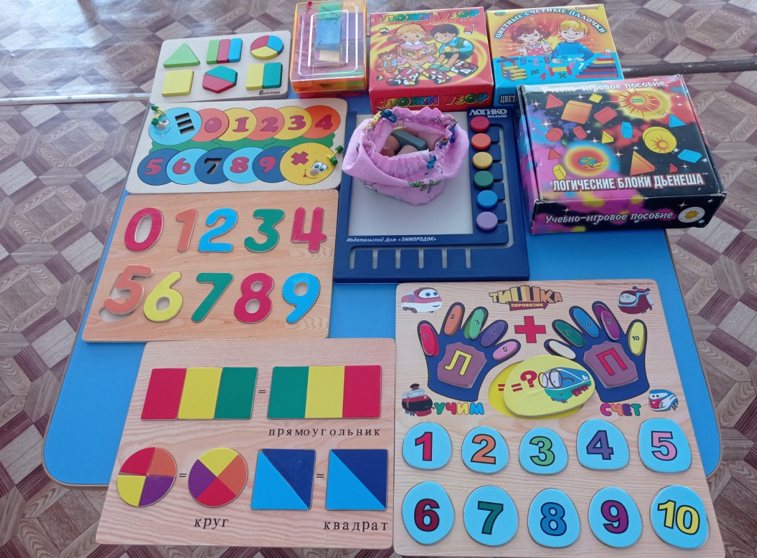
«Центр занимательной математики»
Ведущая образовательная область программы, реализуемая в различных видах деятельности
в «Центре занимательной математики»: «Познавательное развитие»

Slide 6
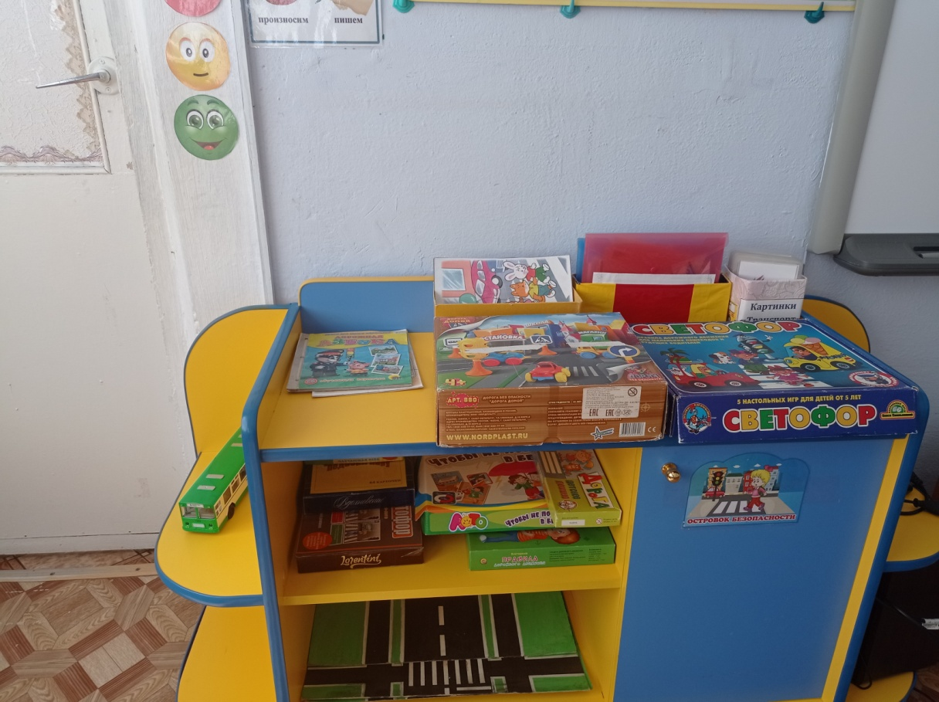
«Центр безопасности»
Ведущая образовательная область программы, реализуемая в различных видах деятельности
в «Центре безопасности»: «Социально-коммуникативное развитие»

Slide 7
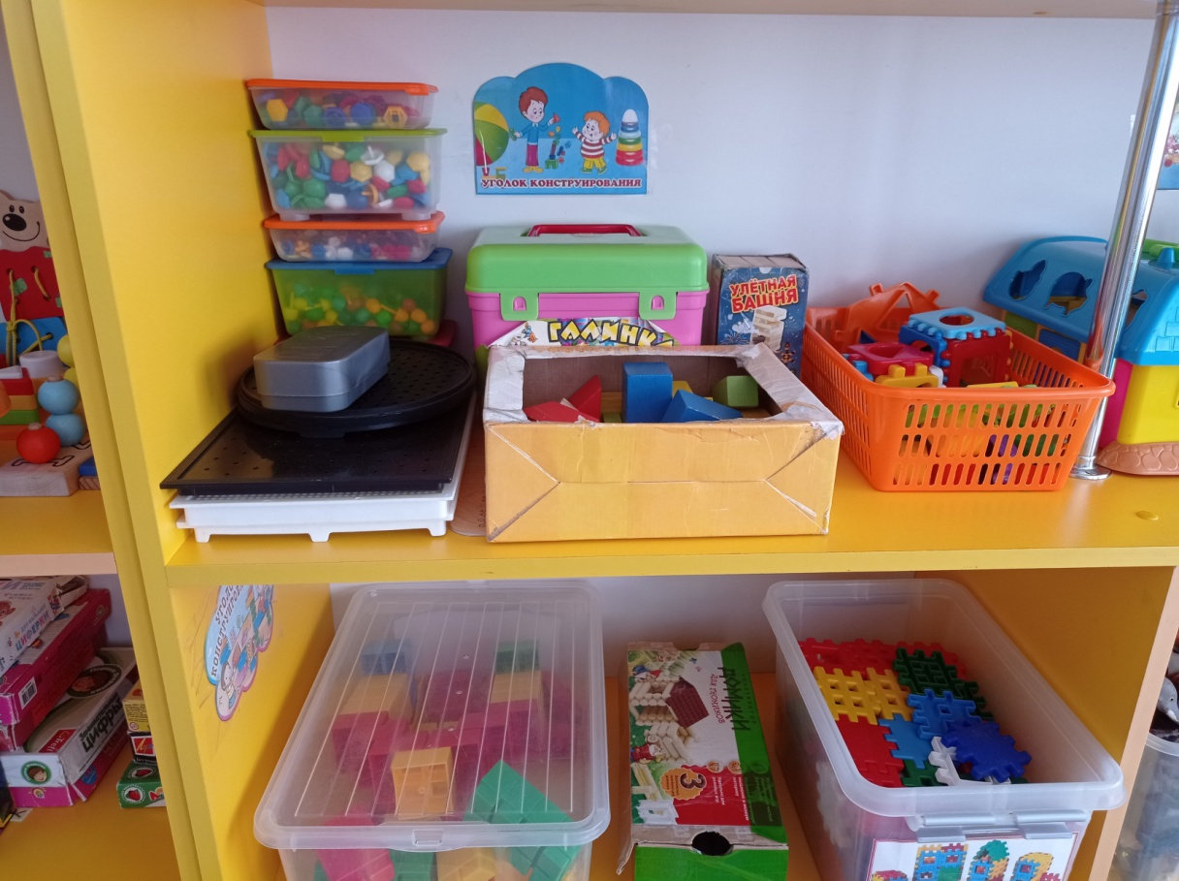
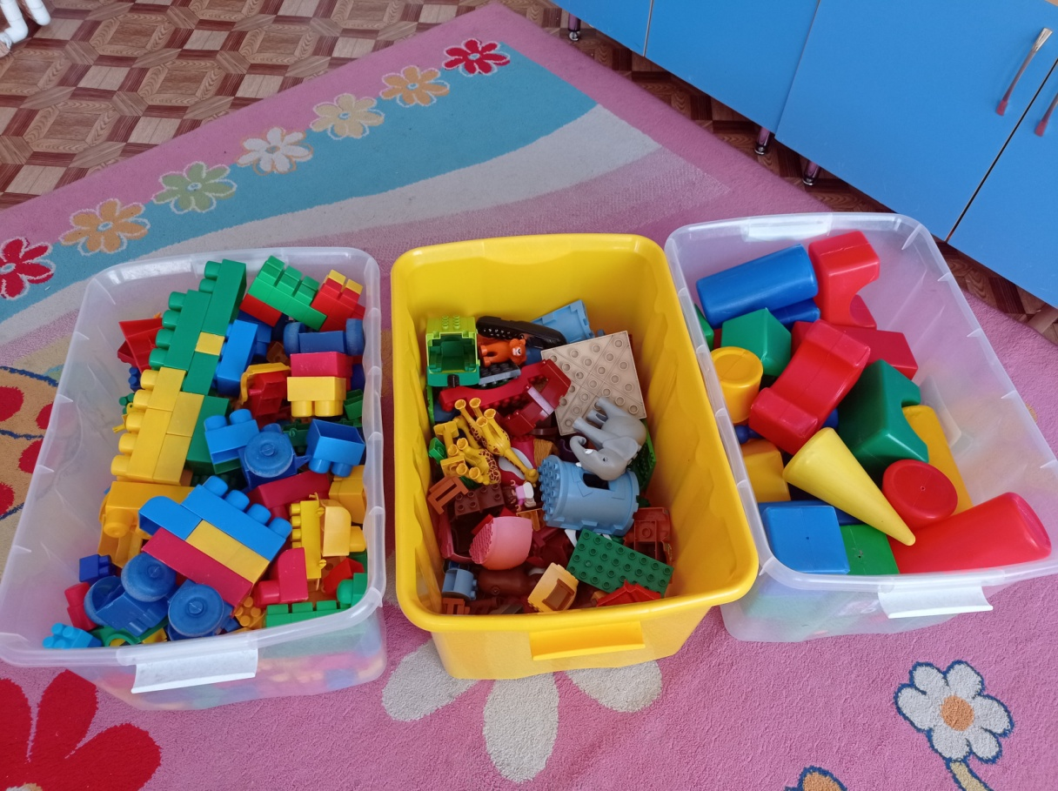
«Центр конструирования»
Ведущая образовательная область программы, реализуемая в различных видах деятельности
в «Центре конструирования»: «Познавательное развитие»

Slide 8
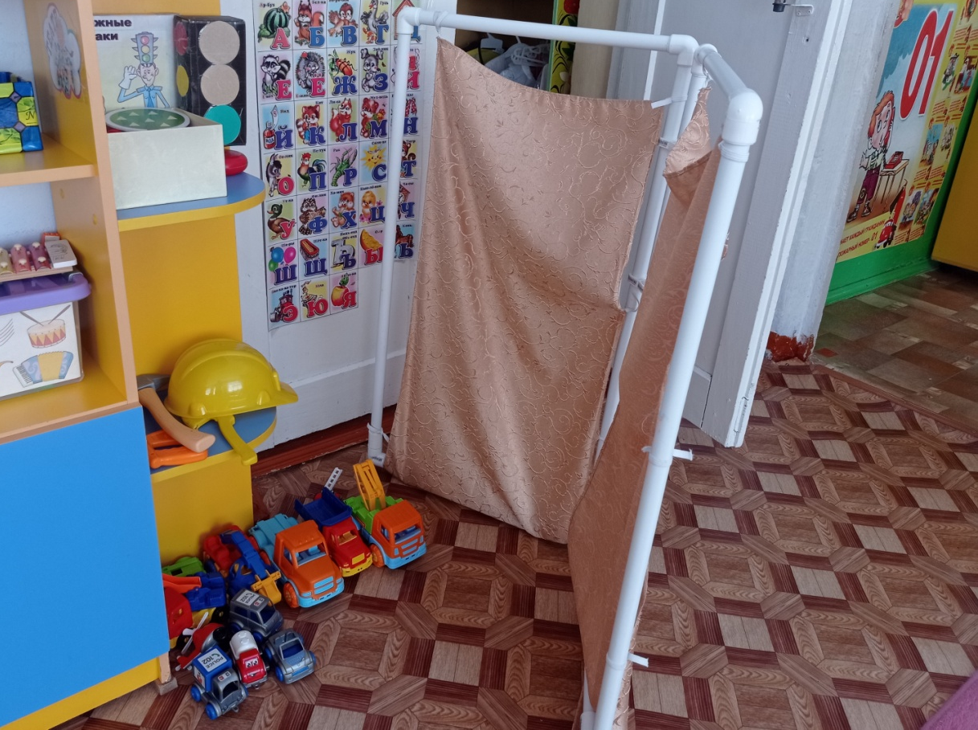
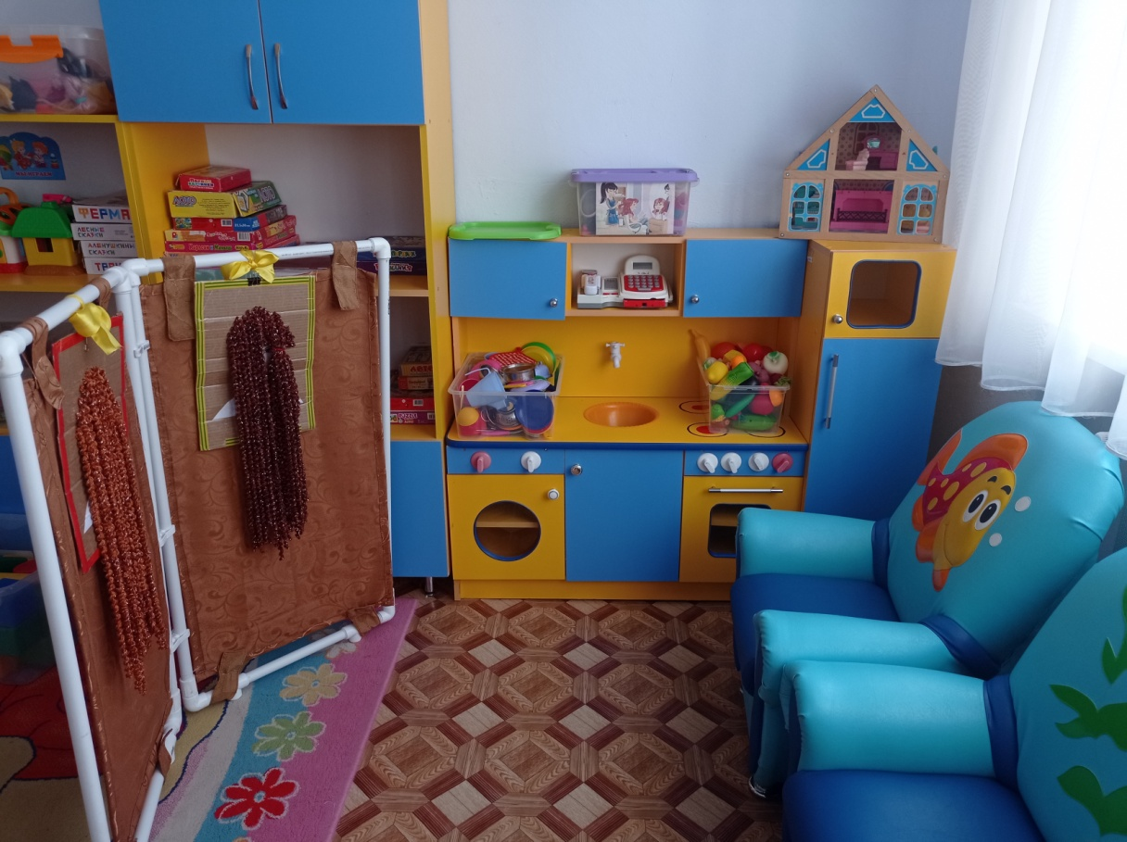
«Центр социально-эмоционального развития»
«Уголок мальчиков»
«Уголок девочек»
Ведущая образовательная область программы, реализуемая в различных видах деятельности
в «Центре социально-эмоционального развития»: «Социально-коммуникативное развитие»

Slide 9
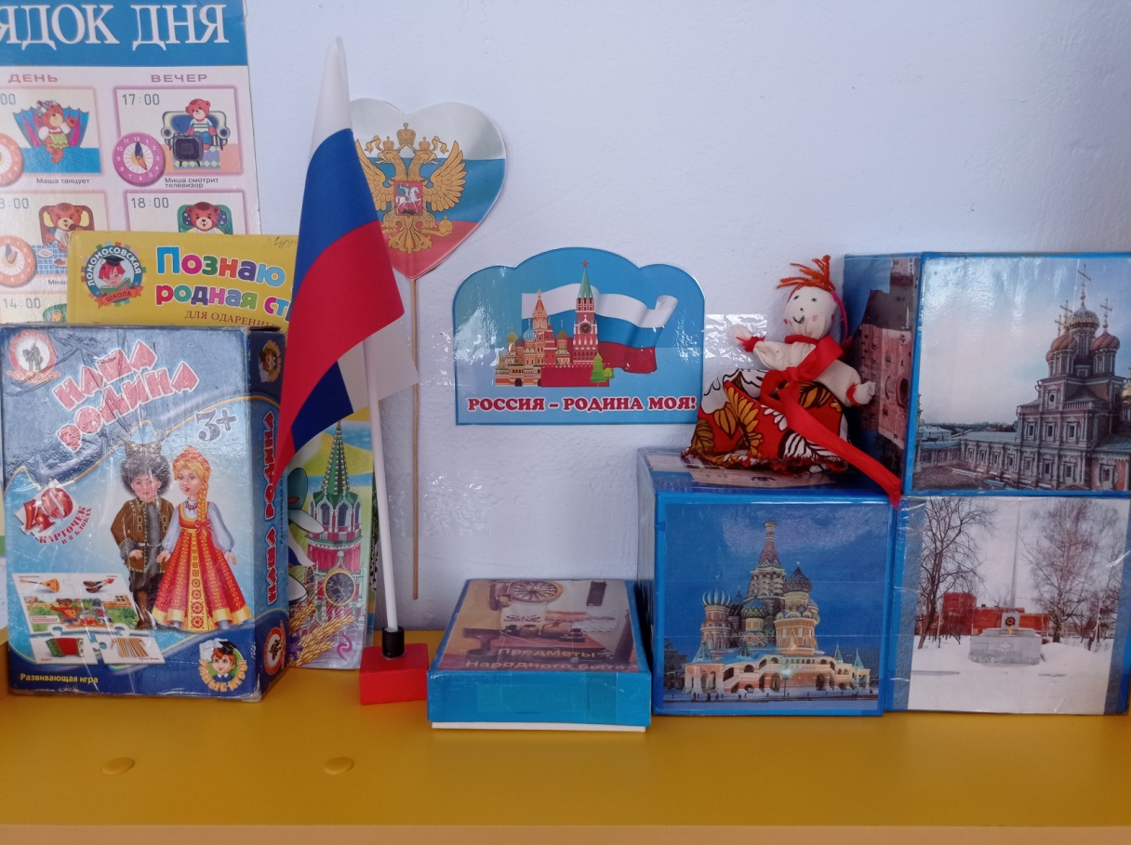
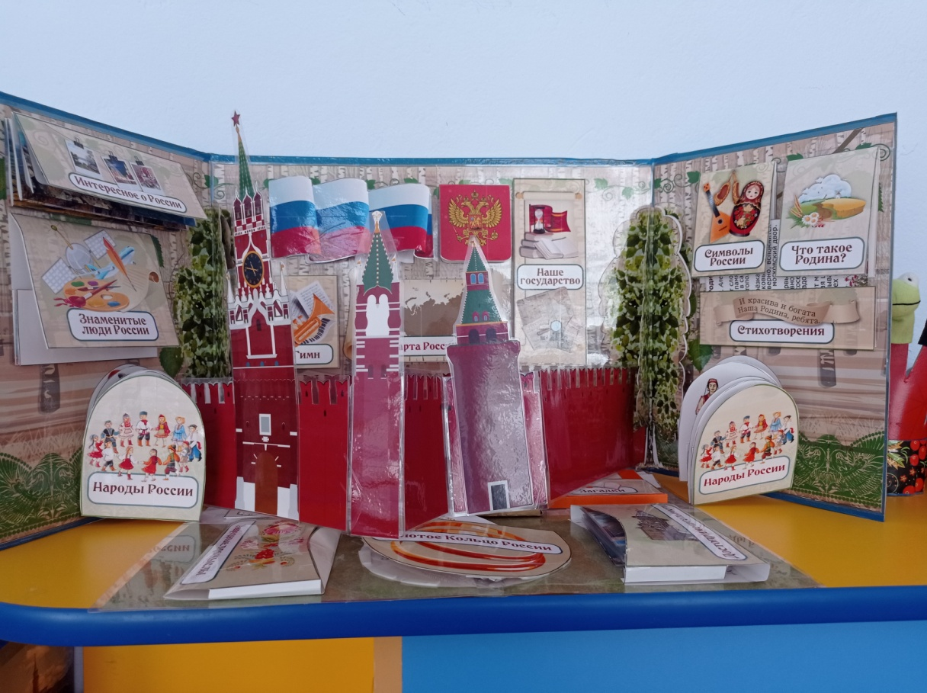
«Центр патриотического воспитания»
Ведущая образовательная область программы, реализуемая в различных видах деятельности
в «Центре патриотического воспитания»: «Социально-коммуникативное развитие»

Slide 10
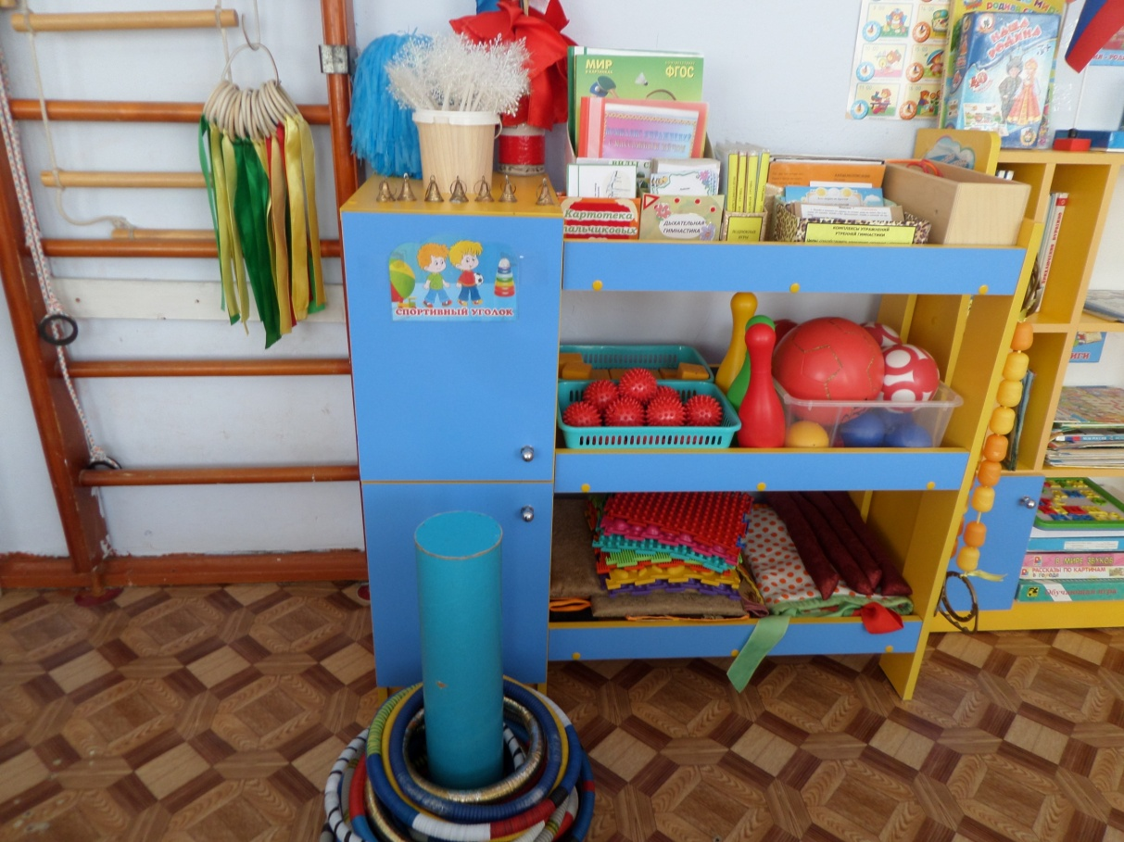
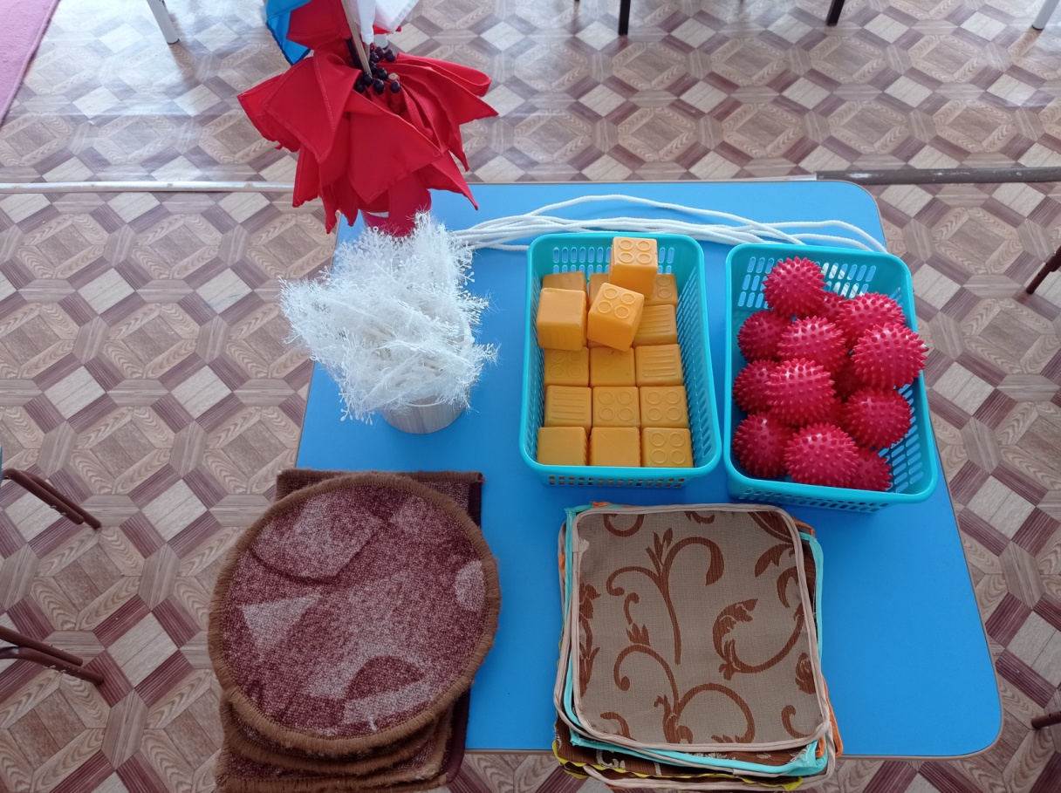
«Центр двигательной активности»
Ведущая образовательная область программы, реализуемая в различных видах деятельности
в «Центре двигательной активности»: «Физическое развитие»

Slide 11
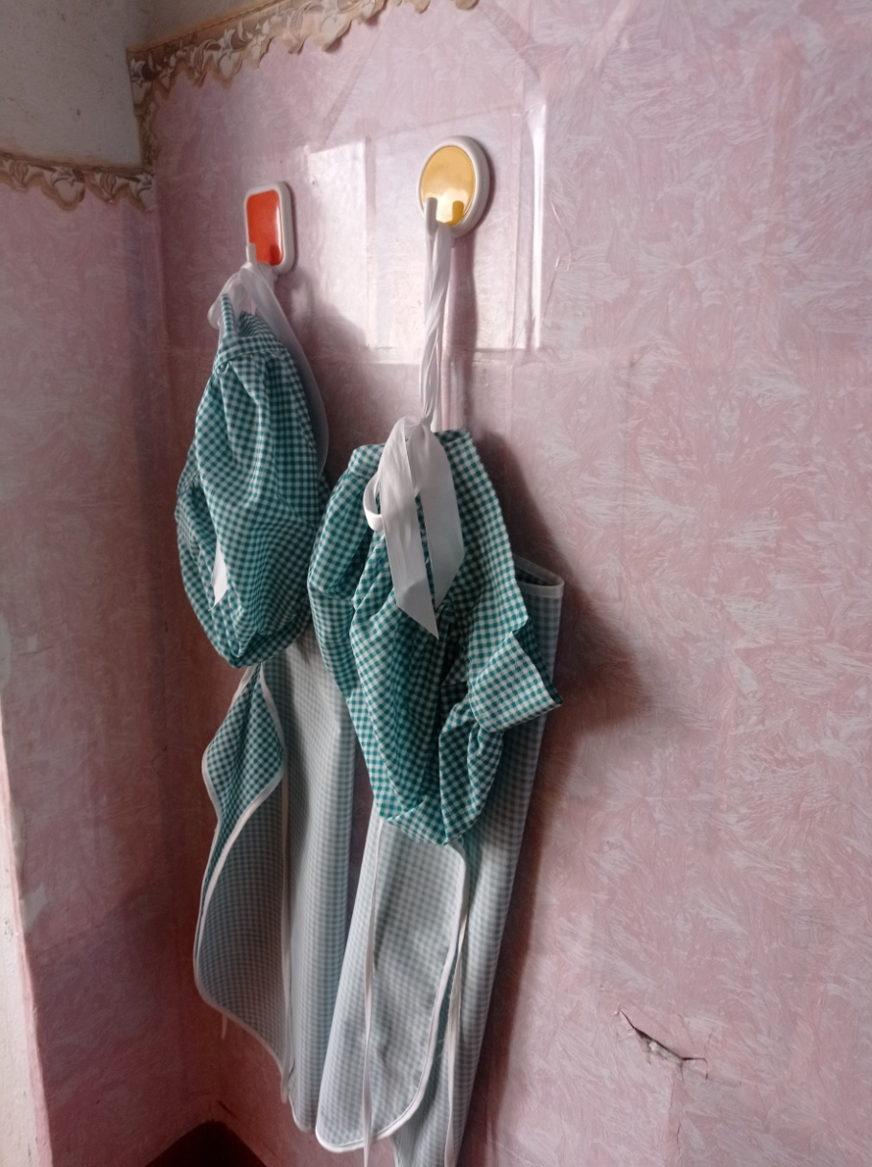
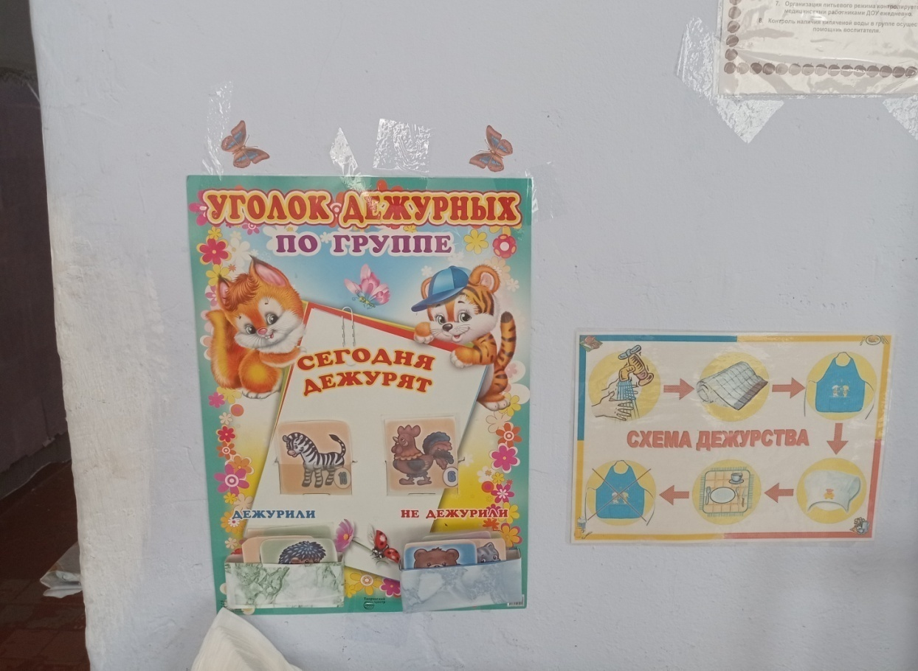
«Центр дежурства»
Ведущая образовательная область программы, реализуемая в различных видах деятельности
в «Центре дежурства»: «Социально-коммуникативное развитие»

Slide 12
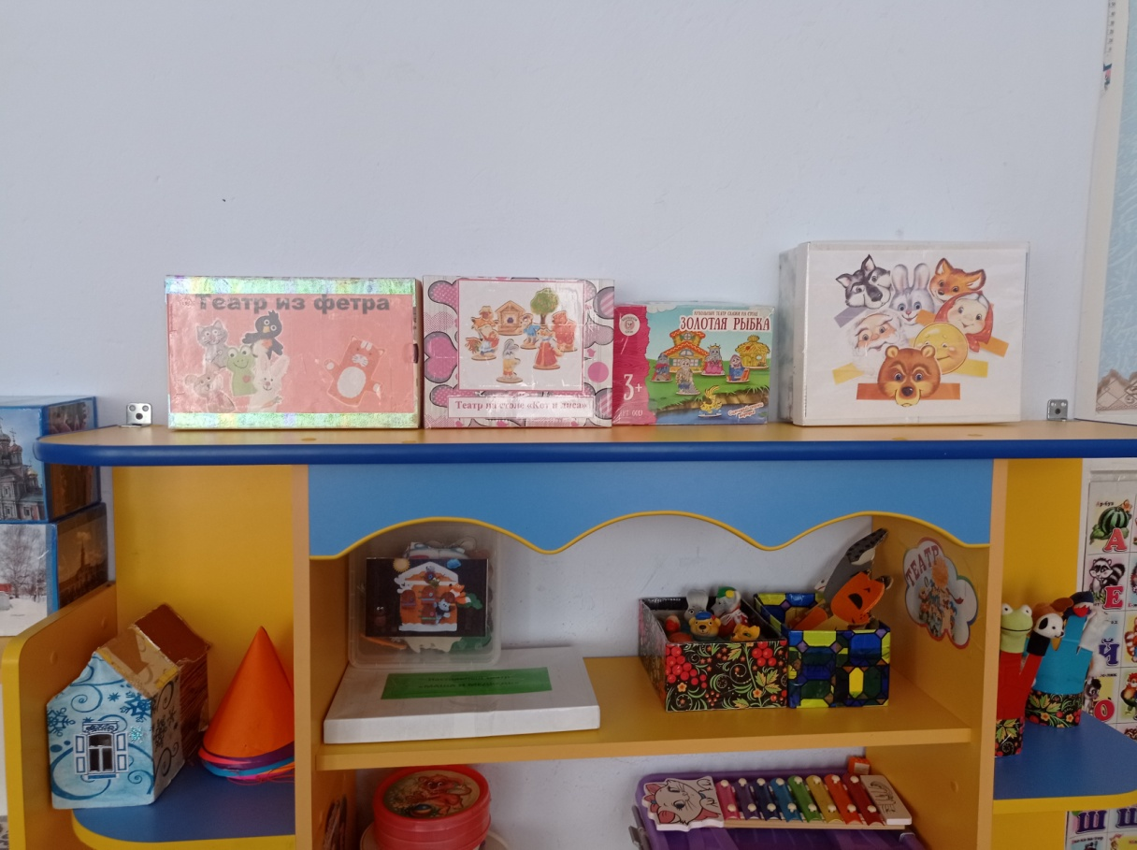
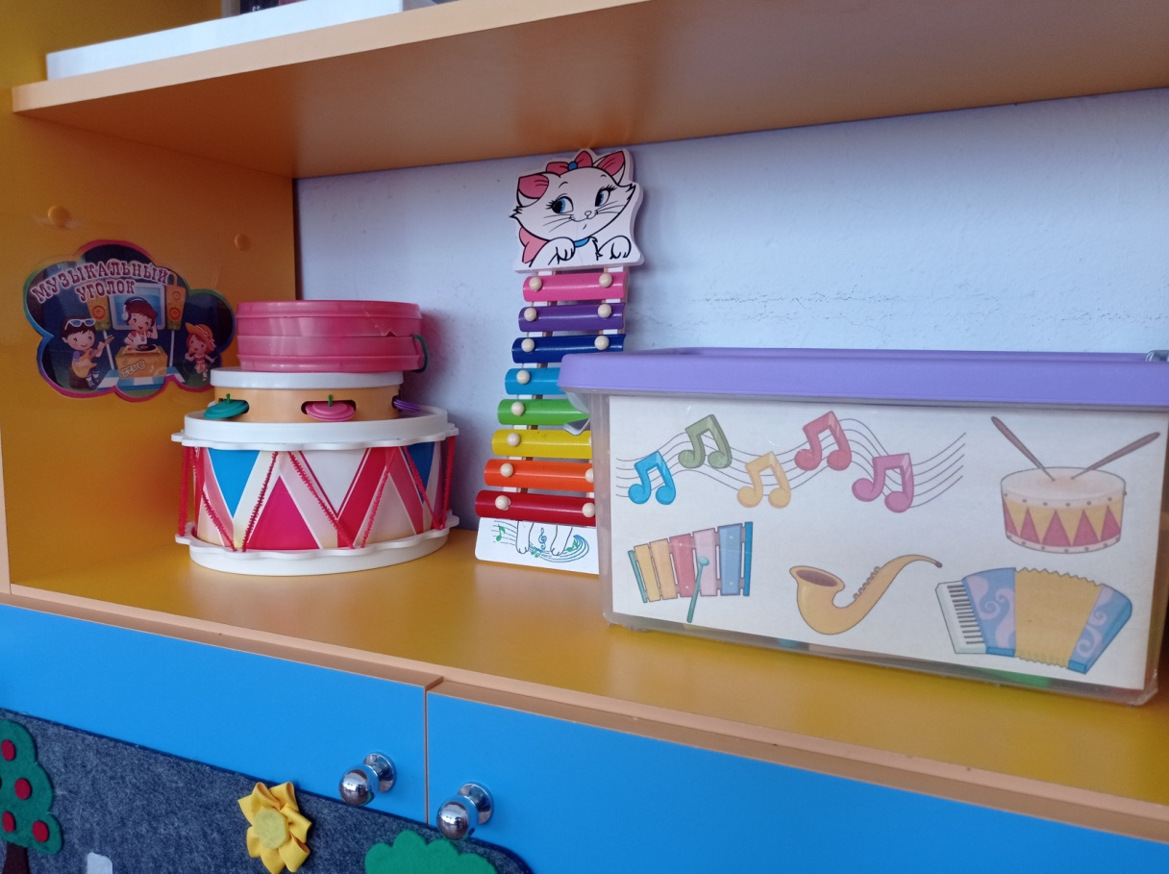
«Центр театра»
«Центр музыки»
Ведущая образовательная область программы, реализуемая в различных видах деятельности
в «Центре театра» и «Центре музыки»: «Художественно-эстетическое развитие»

Slide 13
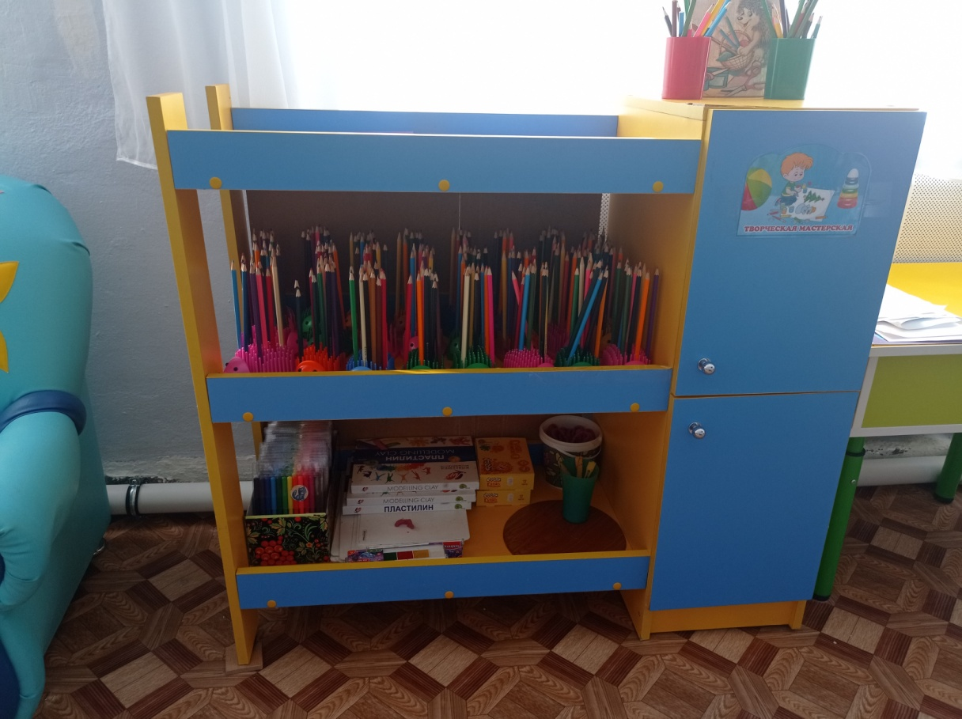
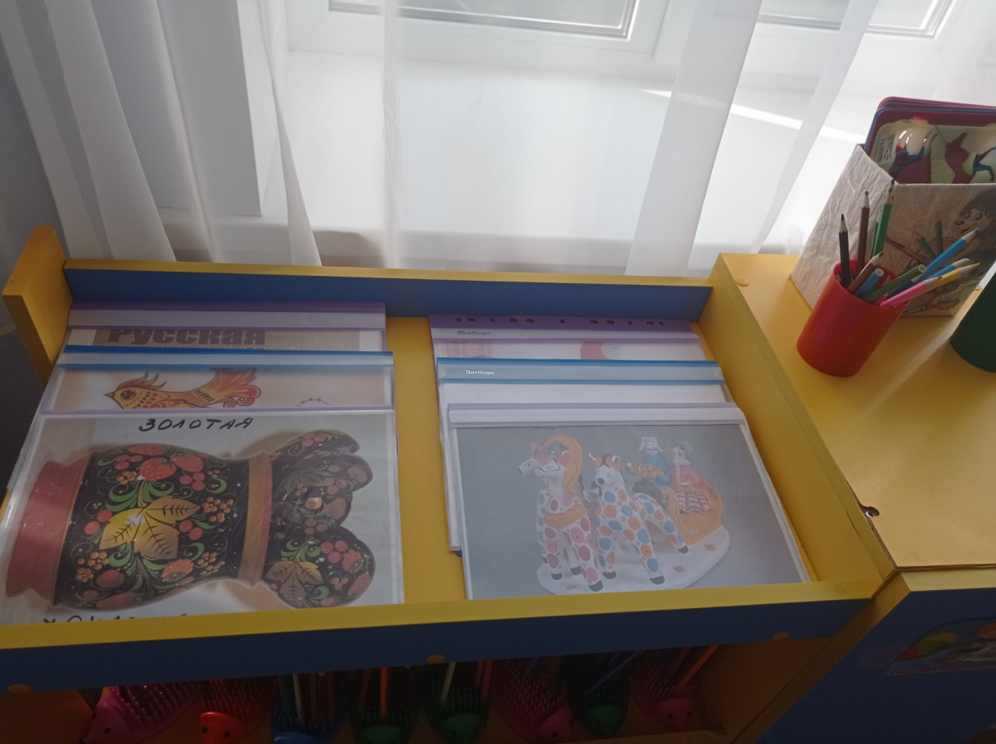
«Центр творчества»
Ведущая образовательная область программы, реализуемая в различных видах деятельности
в «Центре творчества»: «Художественно-эстетическое развитие»

Slide 14
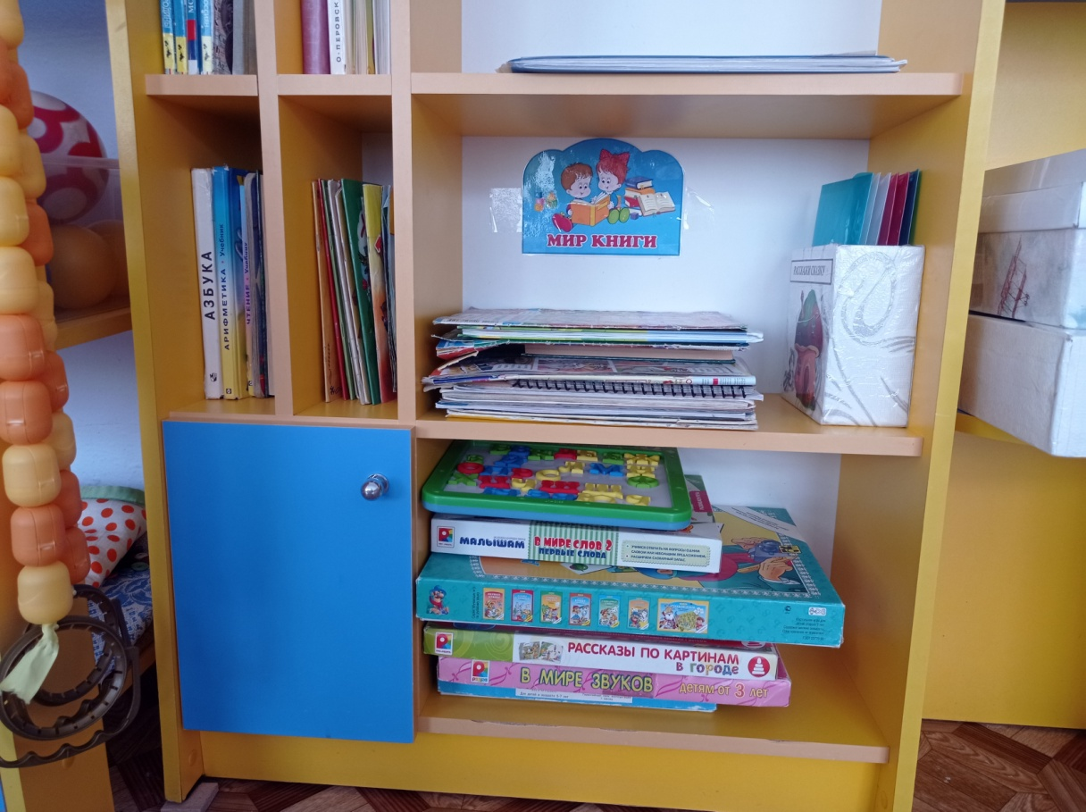
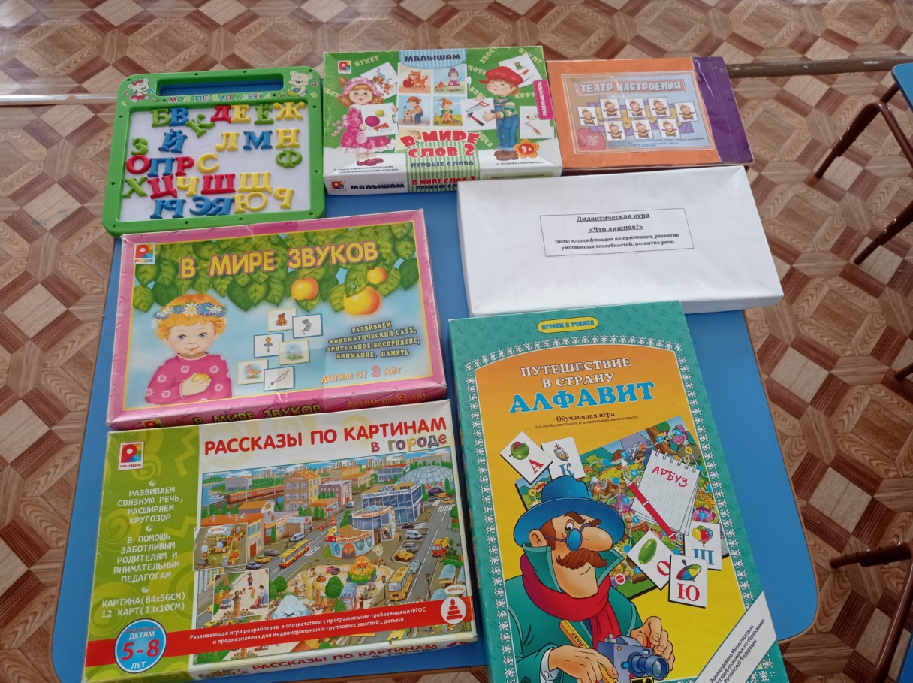
«Центр книги»
Ведущая образовательная область программы, реализуемая в различных видах деятельности
в «Центре книги»: «Речевое развитие»

